Slide 1
ITIL/ITSM − КОНЦЕПТУАЛЬНАЯ ОСНОВА ПРОЦЕССОВ ИС-СЛУЖБЫ
ITIL/ITSM

Slide 2
ИТ-СЕРВИС
ИТ-сервис – это ИТ-услуга, которую ИТ- служба предоставляет бизнес-подразделениям предприятия для поддержки их бизнес-процессов
ИТ-сервис – это продукт деятельности ИТ-службы

Slide 3
Характеристики ИТ-сервиса
Функциональность
Время обслуживания
Доступность
Надежность
Производительность
Конфиденциальность
Масштаб
Затраты

Slide 4
Функциональные области управления службы ИТ
планирование и организация
разработка, приобретение и внедрение
предоставление и сопровождение ИТ-сервиса
мониторинг

Slide 5
Проблемы обеспечения качества ИТ-сервиса при функциональной структуре службы ИТ
координация функций
трудности обеспечения ответственности
трудности обеспечения единой «точки контакта»

Slide 6
ITIL/ITSM
ITIL (IT Infrastructure Library) - библиотека инфраструктуры информационных технологий, описывающая процессный подход к предоставлению и поддержке ИТ-услуг
ITSM (Information Technology Service Management) - концепция и модель управления качеством информационных услуг

Slide 7
ITIL/ITSM
Библиотека передового опыта ITIL (Information Technology Infrastructure Library) в настоящее время фактически стала международным стандартом в сфере организации и управления информационными технологиями.
Отражением трансформации роли и места ИТ-службы в структуре предприятий является концепция и модель управления качеством информационных услуг (Information Technology Service Management – ITSM, управление ИТ-услугами)

Slide 8
ITIL/ITSM
Библиотека ITIL изначально разрабатывалась Центральным агентством по вычислительной технике и телекоммуникациям (Central Computer and Telecommunications Agency – CCTA) при правительстве Великобритании.
В настоящее время владельцем библиотеки является британская правительственная организация OGC (The Office of Government Commerce), одно из направлений деятельности которой повышение эффективности и рентабельности использования информационных технологий в государственных учреждениях Великобритании.

Slide 9
ITIL/ITSM
Философия библиотеки ITIL основана на общих схемах обеспечения качества (Total Quality frameworks), предлагаемых Европейской организацией Управления Качеством EFQM (European Foundation of Quality Management) и стандартах серии ISO-9000.
Системы качества поддерживаются за счет предоставления стандартизированного описания процессов с учетом передового опыта управления ИТ-услугами

Slide 10
Проект ITIL
По проекту ITIL была разработана библиотека, описывающая лучшие из применяемых на практике способов организации работы подразделений или компаний, занимающихся предоставлением услуг в области информационных технологий
Библиотека ITIL предлагает структурированное описание наиболее часто используемых ИТ-процессов, их целей и параметров, а также связей между отдельными ИТ-процессами

Slide 11
Проект ITIL
Особенностью проекта является свобода использования его результатов:
ограничений на использование нет;
материалы модели могут быть использованы полностью или частично;
модель может быть использована в точном соответствии с текстом книг ITIL либо адаптирована пользователем.

Slide 12
Проект ITIL
В настоящее время полная библиотека ITIL состоит из восьми томов:
Service Support (поддержка услуг) – представляет собой описание процессов, позволяющих обеспечить пользователям доступ к ИТ-услугам, необходимым для выполнения бизнес-задач;
Service Delivery (предоставление услуг) – содержит описание типов ИТ-услуг, предоставляемых предприятием;
Planning to Implement Service Management (планирование внедрения управления услугами) – посвящена проблемам и задачам планирования, реализации и развития ITSM, необходимым для реализации поставленных целей;
Application Management (управление приложениями) указывает, как обеспечить соответствие программных приложений изменениям в потребностях бизнеса, а также рассматривает общий жизненный цикл приложений, включающий разработку, внедрение и сопровождение;

Slide 13
В настоящее время полная библиотека ITIL состоит из восьми томов:
ICT Infrastructure Management (управление ИТ-инфраструктурой). В книге представлено общее описание методики организации работы ИТ-службы по управлению ИТ-инфраструктурой компании;
Security Management (управление безопасностью) – посвящена проблемам безопасности. В ней рассматриваются проблемы разграничения доступа к информации и ИТ-сервисам, особенности оценки, управления и противодействия рискам, инциденты, связанные с нарушением безопасности и способы реагирования на них.
Software Asset Management
The Business Perspective: (бизнес-перспектива) – рассматривается, как работа ИТ-инфраструктуры может влиять на бизнес компании в целом;

Slide 14
Основные принципы ITIL
Организация деятельности ИТ-службы осуществляется с использованием процессного подхода.
Задачей ИТ-службы является предоставление основному бизнесу полного набора информационных услуг.
ИТ-сервисы поставляются на основании «Соглашения об уровне предоставления сервисов (Service Level Agreement)», которое является согласованным и утвержденным документом.
Качество предоставления ИТ-сервиса является измеряемой величиной

Slide 15
Преимущества ITIL
использование передового опыта и проверенных знаний;
направленность деятельности IT на решение задач бизнеса;
использование IT-службы поставщиками IT-услуг для бизнес-подразделений;
регламентирование деятельности IT соглашением об уровне услуг;
стандартизация работы IT-персонала;
направленность на обеспечение оптимального качества IT-услуг для потребителей;
использование подходов менеджмента качества в управлении IT-сервисами;
возможность подтверждения стоимость IT-сервиса, на основании соглашения об уровне обслуживания

Slide 16
ITIL/ITSM
Значительная роль в развитии и популяризации ITIL также принадлежит некоммерческому профессиональному сообществу itSMF (IT Service Management Forum), объединяющему крупные организации, в том числе компании-вендоры (Microsoft, SUN, HP и IBM), а также частных лиц, работающих в области организации и управления информационными технологиями.

Slide 17
ITIL/ITSM
Модель ITSM, разработанная в рамках проекта ITIL (IT Infrastructure Library - библиотека инфраструктуры информационных технологий), описывает процессный подход к предоставлению и поддержке ИТ-услуг
В отличие от более традиционного функционального подхода к организации ИТ-службы, ITSM рекомендует сосредоточиться на клиенте и его потребностях, на ИТ-услугах, предоставляемых пользователю информационными технологиями, а не на них самих.

Slide 18
ITIL/ITSM
Модель ITSM является открытой для изменения со стороны пользователей и описывает совокупность процессов службы ИС. Это позволяет настраивать процессы ITSM для конкретного применения.
Модель ITSM не дает ИТ-менеджеру службы ИС однозначных рекомендаций как конкретно строить систему управления информационной инфраструктурой предприятия.
Концепция ITSM содержит модель типовых процессов службы ИС, понятийный аппарат, на основе которых целесообразно строить модели процессов для ИТ-службы.-

Slide 19
ITIL/ITSM
IT Service Management (ITSM) объединяет 10 процессов, описанных в книгах «Service Support» и «Service Delivery» библиотеки ITIL

Slide 20
Процессы поддержки ИТ-сервисов
Блок процессов поддержки ИТ-сервисов включает следующие процессы:
управление инцидентами;
управление проблемами;
управление конфигурациями;
управление изменениями;
управление релизами.

Slide 21
Процесс управления инцидентами
Управление инцидентами (Incident management)
Цель процесса обеспечить устранение инцидентов в предельно сжатые сроки.
Инцидент – это любое событие: сбои, запросы на консультации и т.п., которое может привести к понижению качества предоставления услуги.
Для успешного управления инцидентами необходимо создание диспетчерской службы (Service desk), которая должна являться единой точкой контакта с пользователями и координирует устранение инцидентов

Slide 22
Процесс управления инцидентами
Показателями качества реализации процесса являются:
временная продолжительность инцидентов;
число зарегистрированных инцидентов.
Функции процесса :
прием запросов пользователей;
регистрация инцидентов;
категоризация инцидентов;
приоритизация инцидентов;
изоляция инцидентов;
эскалация инцидентов;
отслеживание развития инцидента;
разрешение инцидентов;
уведомление клиентов;
закрытие инцидентов.

Slide 23
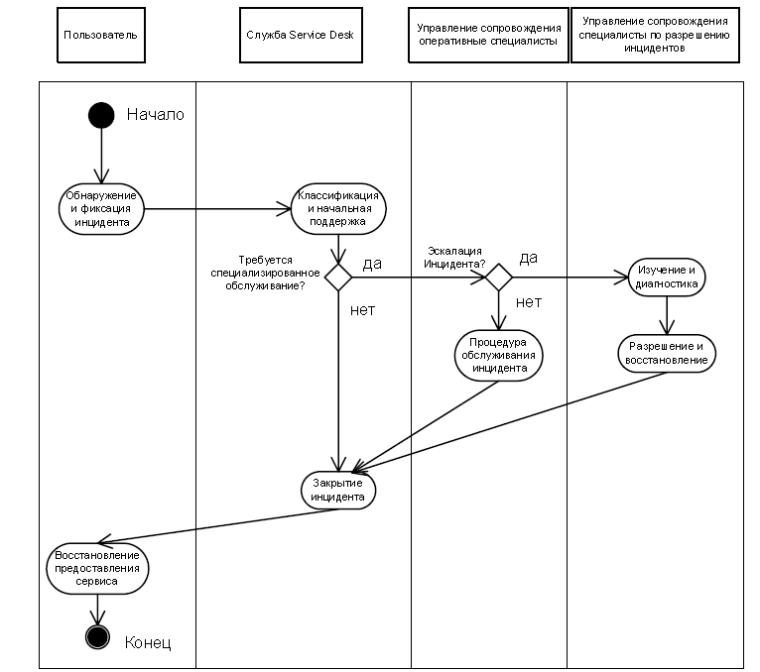
Процесс управле-ния инциден-тами

Slide 24
Процесс управления проблемами
Управление проблемами (Problem management)
Организация процесса направлена на уменьшение количества инцидентов, за счет выявления и устранения причин возникновения инцидентов
Под проблемой понимают инцидент или группу инцидентов, имеющих общую неизвестную причину.

Slide 25
Процесс управления проблемами
При реализации процесса должны выполняться следующие функции:
анализ тенденций инцидентов;
регистрация проблем;
идентификация корневых причин инцидентов;
отслеживание изменений проблем;
выявление известных ошибок;
управление известными ошибками;
решение проблем;
закрытие проблем.

Slide 26
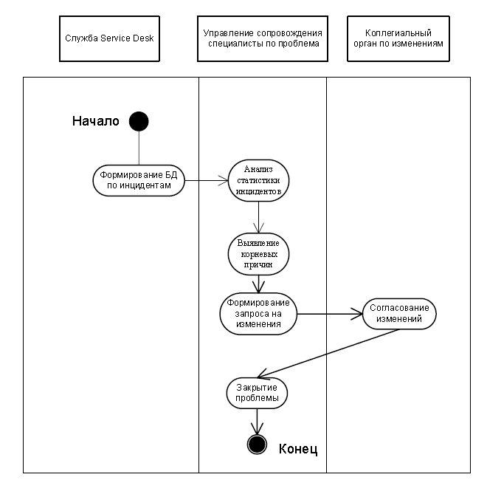
Процесс управле-ния пробле-мами

Slide 27
Управление конфигурациями
Процесс управления конфигурациями предназначен для оказания помощи в управлении экономическими характеристиками ИТ-сервисов (комбинация требований клиентов, качества и затрат) за счет поддержания логической модели инфраструктуры ИТ и ИТ-сервисов, а также предоставления информации о них другим бизнес-процессам.

Slide 28
Управление изменениями
Процесс управления изменениями предназначен для обеспечения уверенности ИТ-менеджера в том, что все изменения необходимы, запланированы и согласованы.

Slide 29
Управление изменениями
Процесс управления изменениями выполняет следующие функции:
обрабатывает запросы на изменения;
оценивает последствия изменений;
утверждает изменения;
разрабатывает график проведения изменений, включая восстановление при сбое;
устанавливает процедуру обработки запроса на изменение;
устанавливает категории и приоритеты изменений;
управляет проектами изменений;
организует работу комитета по оценке изменений;
осуществляет постоянное улучшение процесса.

Slide 30
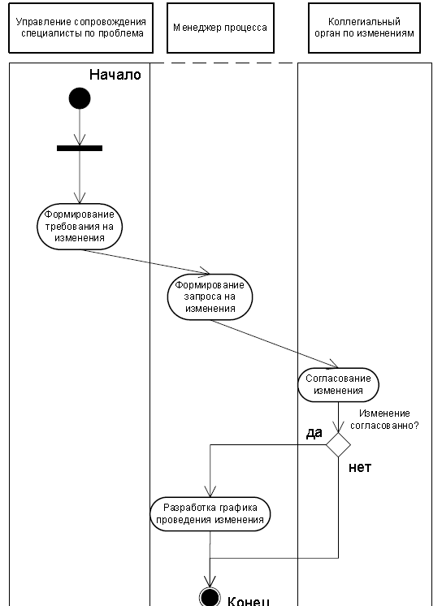
Управление изменениями

Slide 31
Управление релизами
Процесс управления релизами предназначен для обеспечения согласованности изменений, вносимых в ИТ-инфраструктуру предприятия.
Под релизом понимается набор новых и/или измененных позиций конфигурации, которые тестируются и внедряются совместно.

Slide 32
Управление релизами
Процесс управления релизами состоит из трёх этапов:
разработка;
тестирование;
распространение и внедрение.

Slide 33
Управление релизами
Процесс управления релизами выполняет следующие функции:
планирование релиза; проектирование, разработка, тестирование и конфигурирование релиза;
подписание релиза в развертывание;
подготовка релиза и обучение пользователей;
аудит оборудования и ПО до начала внедрения изменений и по завершении такового;
размещение эталонных копий ПО в DSL (Definitive Software Library);
установка нового или усовершенствованного оборудования и ПО;
постоянное улучшение процесса.

Slide 34
Процессы предоставления ИТ-сервисов
процесс управления уровнем сервиса;
процесс управления мощностью;
процесс управления доступностью;
процесс управления непрерывностью;
процесс управления финансами;
процесс управления безопасностью.

Slide 35
Управление уровнем сервиса
Процесс управления уровнем сервиса (Service Level Management − SLM) определяет, согласовывает и контролирует параметры ИТ-сервиса, определенные с точки зрения бизнеса, а не с точки зрения ИТ.

Slide 36
Управление уровнем сервиса
Процесс управления уровнем сервиса осуществляет следующие функции:
оценивает требования пользователей к ИТ-сервисам, распределяет их по существующим сервисам и определяет потребности в специализированных сервисах;
согласует и документирует SLA (Service Level Agreement);
организует контроль результативности каталога сервисов в целом и уровня отдельных сервисов;
определяет приоритетность сервисов;
осуществляет управление версиями SLA;
готовит планы повышения качества сервиса, направленные на повышение качества существующих сервисов, или включения в SLA новых сервисов;
обеспечивает соответствие соглашения об уровне внутренней поддержки службы ИС (Operation Level Agreement − OLA) и субординированных контрактов ИС-службы с поставщиками оборудования, ПО и услуг;
осуществляет постоянное улучшение процесса.

Slide 37
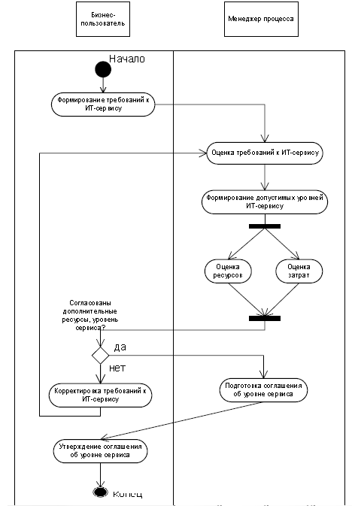
Управление уровнем сервиса

Slide 38
Управление мощностями
Процесс управления мощностями (Capacity Management – CAP) предназначен для оптимизации использования ресурсов ИТ-инфраструктуры в соответствии с требованиями бизнеса к уровню обслуживания и тенденциями развития инфраструктуры.

Slide 39
Управление мощностями
Процесс управления мощностями выполняет следующие функции:
инвентаризует ИТ-ресурсы;
картографирует загрузку ИТ-сервисов и требования к ней, фиксирует результаты;
ведет анализ проблем;
дает рекомендации в отношении аутсорсинга (в области пропускной способности);
анализирует производительность в условиях реальной загрузки;
определяет систему планирования пропускной способности и измерения последней;
осуществляет постоянное улучшение процесса.

Slide 40
Управление доступностью
Процесс управления доступностью (Availability Management – AVM) контролирует способность службы ИС обеспечить экономически эффективный и устойчивый уровень доступности ИТ-сервисов, удовлетворяющий требованиям бизнеса.
Под доступностью понимается способность ИТ-сервиса исполнять требуемую функцию в установленный момент или за установленный период времени.

Slide 41
Управление доступностью
Процесс управления доступностью осуществляет следующие функции:
инвентаризация ресурсов ИТ;
определение узких мест ИТ-сервисов с точки зрения доступности;
анализ проблем;
выработка рекомендаций в отношение аутсорсинга;
анализ доступности ИТ-сервисов, в том числе при отказе оборудования, ПО, каналов связи и т.д.;
регистрация проблем доступности, угрожающие невыполнением SLA и подготовка рекомендаций по их устранению;
формирование системы планирования доступности и измерения последней;
осуществление постоянного улучшения процесса.

Slide 42
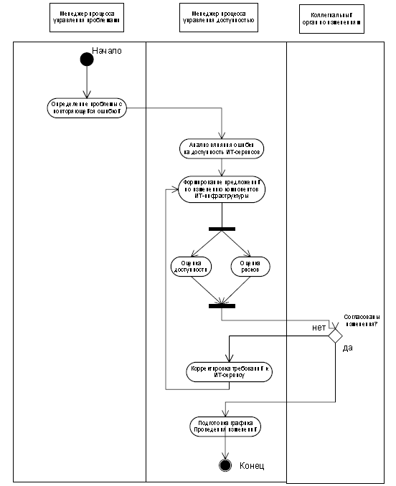
Управление доступностью

Slide 43
Управление непрерывностью предоставления ИТ-сервисов
Процесс управления непрерывностью предоставления ИТ-сервисов (IT Service Continuity Management – ITSCM) обеспечивает выполнение требований к устойчивости предоставляемых сервисов, в первую очередь необходимых для функционирования критичных бизнес-процессов.
Под устойчивостью понимается способность ИС-службы и ИТ-инфраструктуры организации поддерживать сервисы в работоспособном состоянии в случае чрезвычайных ситуаций − пожара, наводнения, других стихийных бедствий и техногенных катастроф.

Slide 44
Управление финансами ИТ-службы
Процесс управления финансами ИТ-службы (Financial Management) отслеживает фактические затраты в разрезе заказчиков, ИТ-сервисов и пользователей и на этой основе рассчитывает внутренние цены на услуги ИС-службы.

Slide 45
Управление финансами ИТ-службы
Функциями процесса управления финансами ИТ-службы являются:
прогноз затрат и выручки (последняя определяется на основании
внутренних цен на услуги);
разработка бюджета сервисов;
анализ использования сервисов и связанных с этим издержек, поиск путей их снижения;
калькулирование счета и выставление его бизнес-пользователям, получение платежей;
расчет совокупной стоимости владения (ССВ) ИТ-сервисов;
установление системы ценообразования и выставление счетов за услуги;
установление системы управления затратами;
установление механизма привлечения инвестиций;
осуществление постоянного улучшения процесса.

Slide 46
Управление безопасностью
Процесс управления безопасностью (Security Management) обеспечивает внедрение, контроль и техническую поддержку инфраструктуры безопасности, а также разработку и контроль соблюдения стандартов безопасности существующих, разрабатываемых и планируемых ИТ-сервисов.

Slide 47
Управление безопасностью
Функции процесса управления безопасностью таковы:
разработка корпоративной политики безопасности в части ИС, обеспечение необходимого уровня безопасности в этой области;
анализ проблем безопасности и рисков в этой области;
аудит безопасности и оценка инцидентов в этой области;
установление процедур безопасности, включая защиту от вирусов;
выбор систем и инструментов поддержания безопасности;
постоянное улучшение процесса.

Slide 48
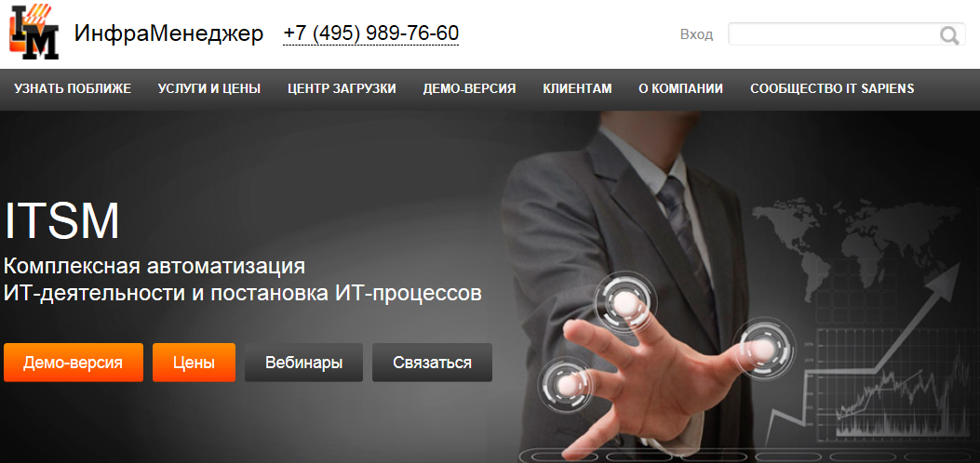
ITSM
http://www.inframanager.ru

Slide 49
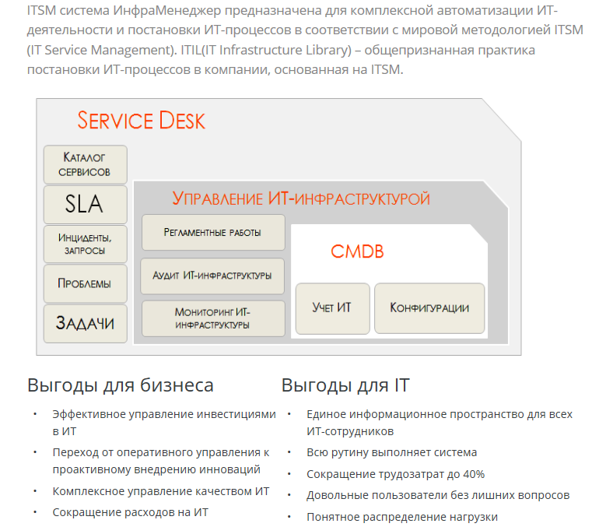

Slide 50
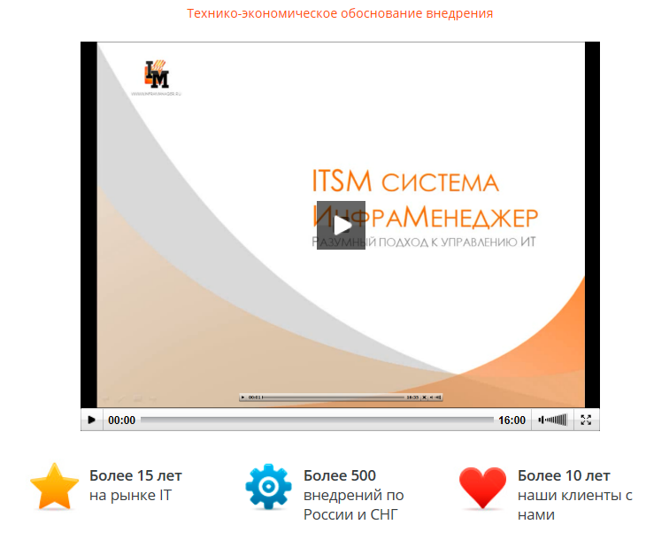
ITSM
ITSM система ИнфраМенеджер содержит в себе полный набор инструментов для автоматизации всех ключевых ИТ-задач. Комплексность системы обеспечивается глубокой интегрированностью ее элементов.
ИнфраМенеджер ITSM – единственное решение на российском рынке, содержащее в себе полный функционал для постановки всех ИТ-процессов эксплуатации ИТ-сервисов и обеспечивающее быстрое внедрение всех лучших практик организации работы ИТ-службы в организациях любого размера.
Настройка системы НЕ требует специальной квалификации и навыков программирования, легко кастомизируется под потребности бизнеса. Благодаря этому, автоматизация ITSM процессов на базе ИнфраМенеджера обеспечивает снижение нагрузки с ИТ-специалистов на 60-70%.

